Slide 1
Государственное бюджетное дошкольное образовательное учреждение
Центр развития ребенка - детский сад № 48 Красносельского района Санкт-Петербурга
Подготовительная к школе группа №4 «Радость»
«К ЗДОРОВОЙ СЕМЬЕ ЧЕРЕЗ ДЕТСКИЙ САД»
Номинация :
"Ценностный подход в воспитании детей»
Название проекта:
«Тропинка доброты»
Авторы проекта:
Городнова Мария Сергеевна, воспитатель
Назарова Ольга Викторовна, воспитатель
Суханова Маргарита Александровна, педагог-психолог
Портнова Ольга Александровна, учитель-логопед

Slide 2
Цель проекта:
Создание условий для духовно-нравственного воспитания подрастающего поколения по средствам создания социально-педагогической среды и работы с семьей, ориентированной на традиционные культурные ценности. Углубление представлений детей о доброте как о ценном, неотъемлемом качестве человека.
Задачи проекта:
Воспитывать доброжелательное отношение к людям, уважение к старшим,
дружеские взаимоотношения со сверстниками, заботливое отношение к малышам.
Развивать эмоциональную отзывчивость, умение различать настроение
и эмоциональное состояние окружающих людей и учитывать это в своем поведении.
Воспитывать культуру поведения и общения, привычки следовать правилам культуры,
быть вежливым по отношению к людям, сдерживать непосредственные эмоциональные
побуждения, если они приносят неудобство окружающим.
Воспитывать гуманное эмоционально-положительное, бережное отношение к миру природы
и окружающему миру в целом.

Slide 3
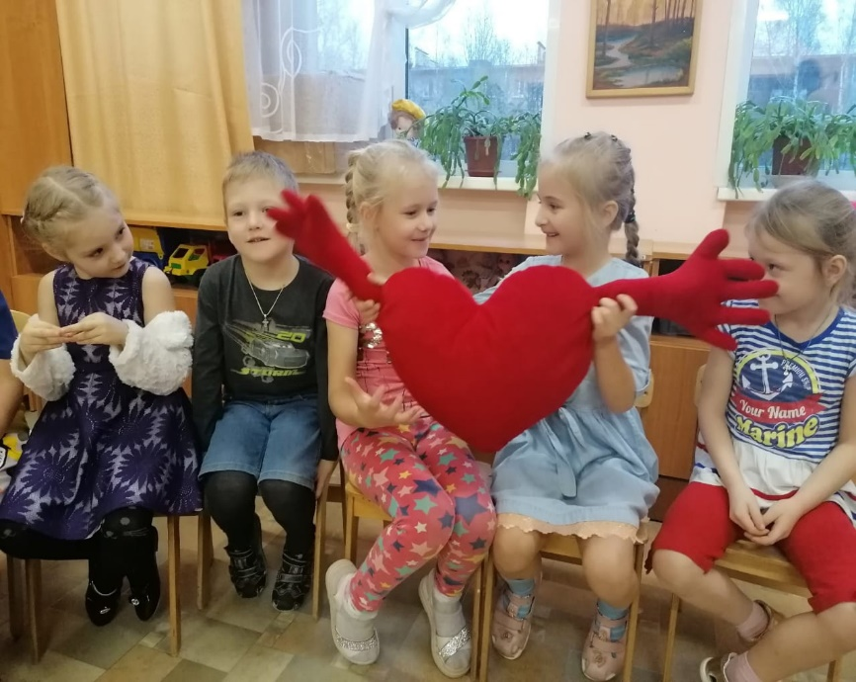
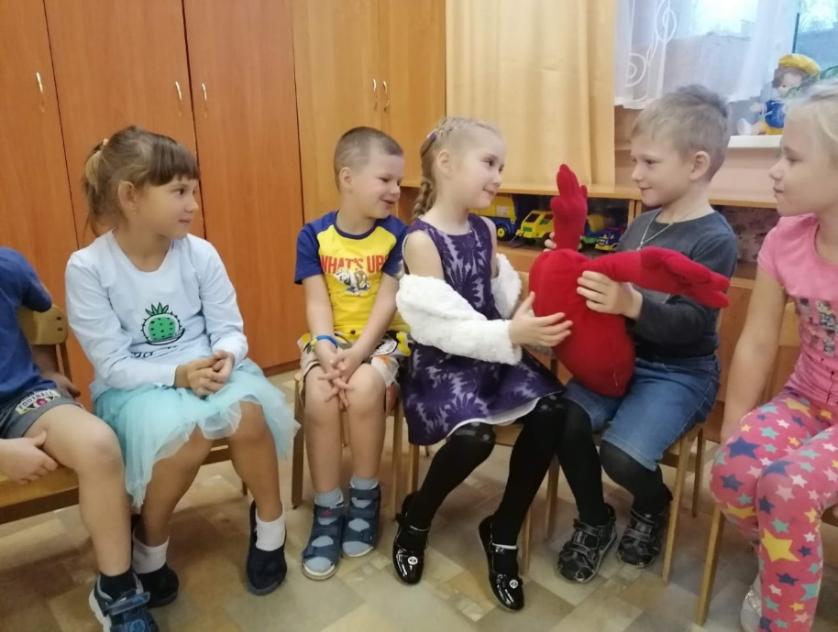
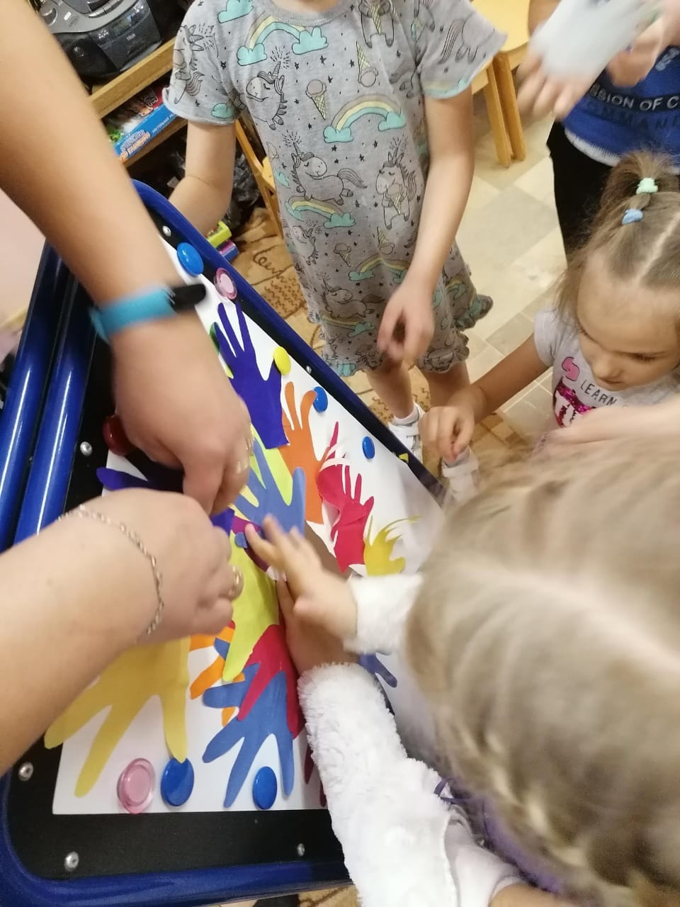
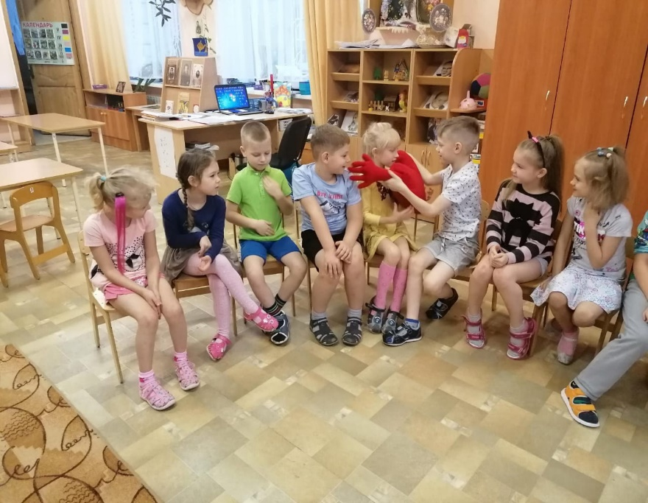
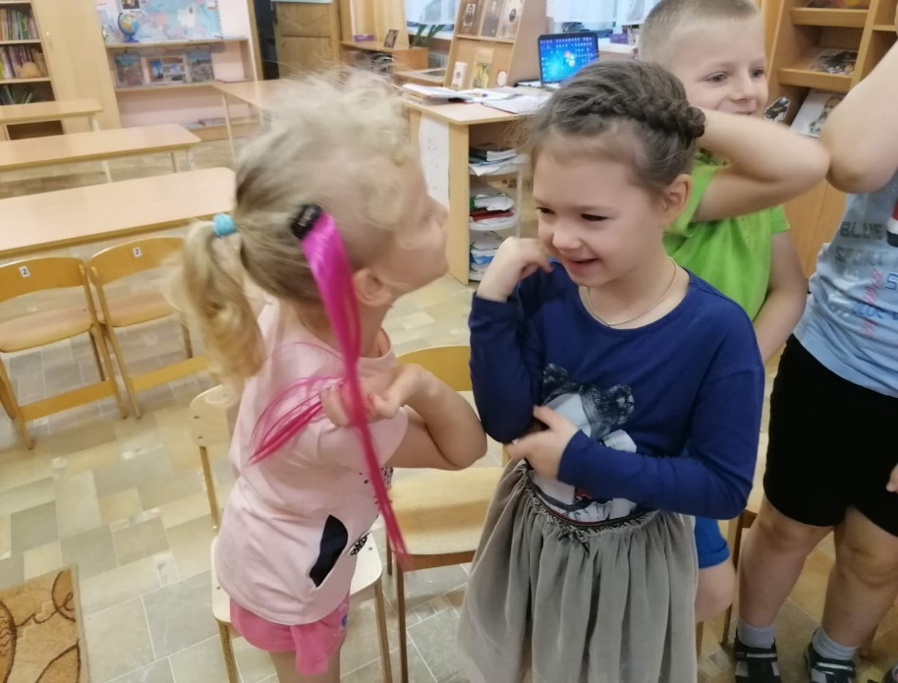
«Для добрых дел не надо серебра...
Не надо ни богатства и ни злата...
А надо, чтоб душа была щедра...
И добротой и верою богата...»

Slide 4
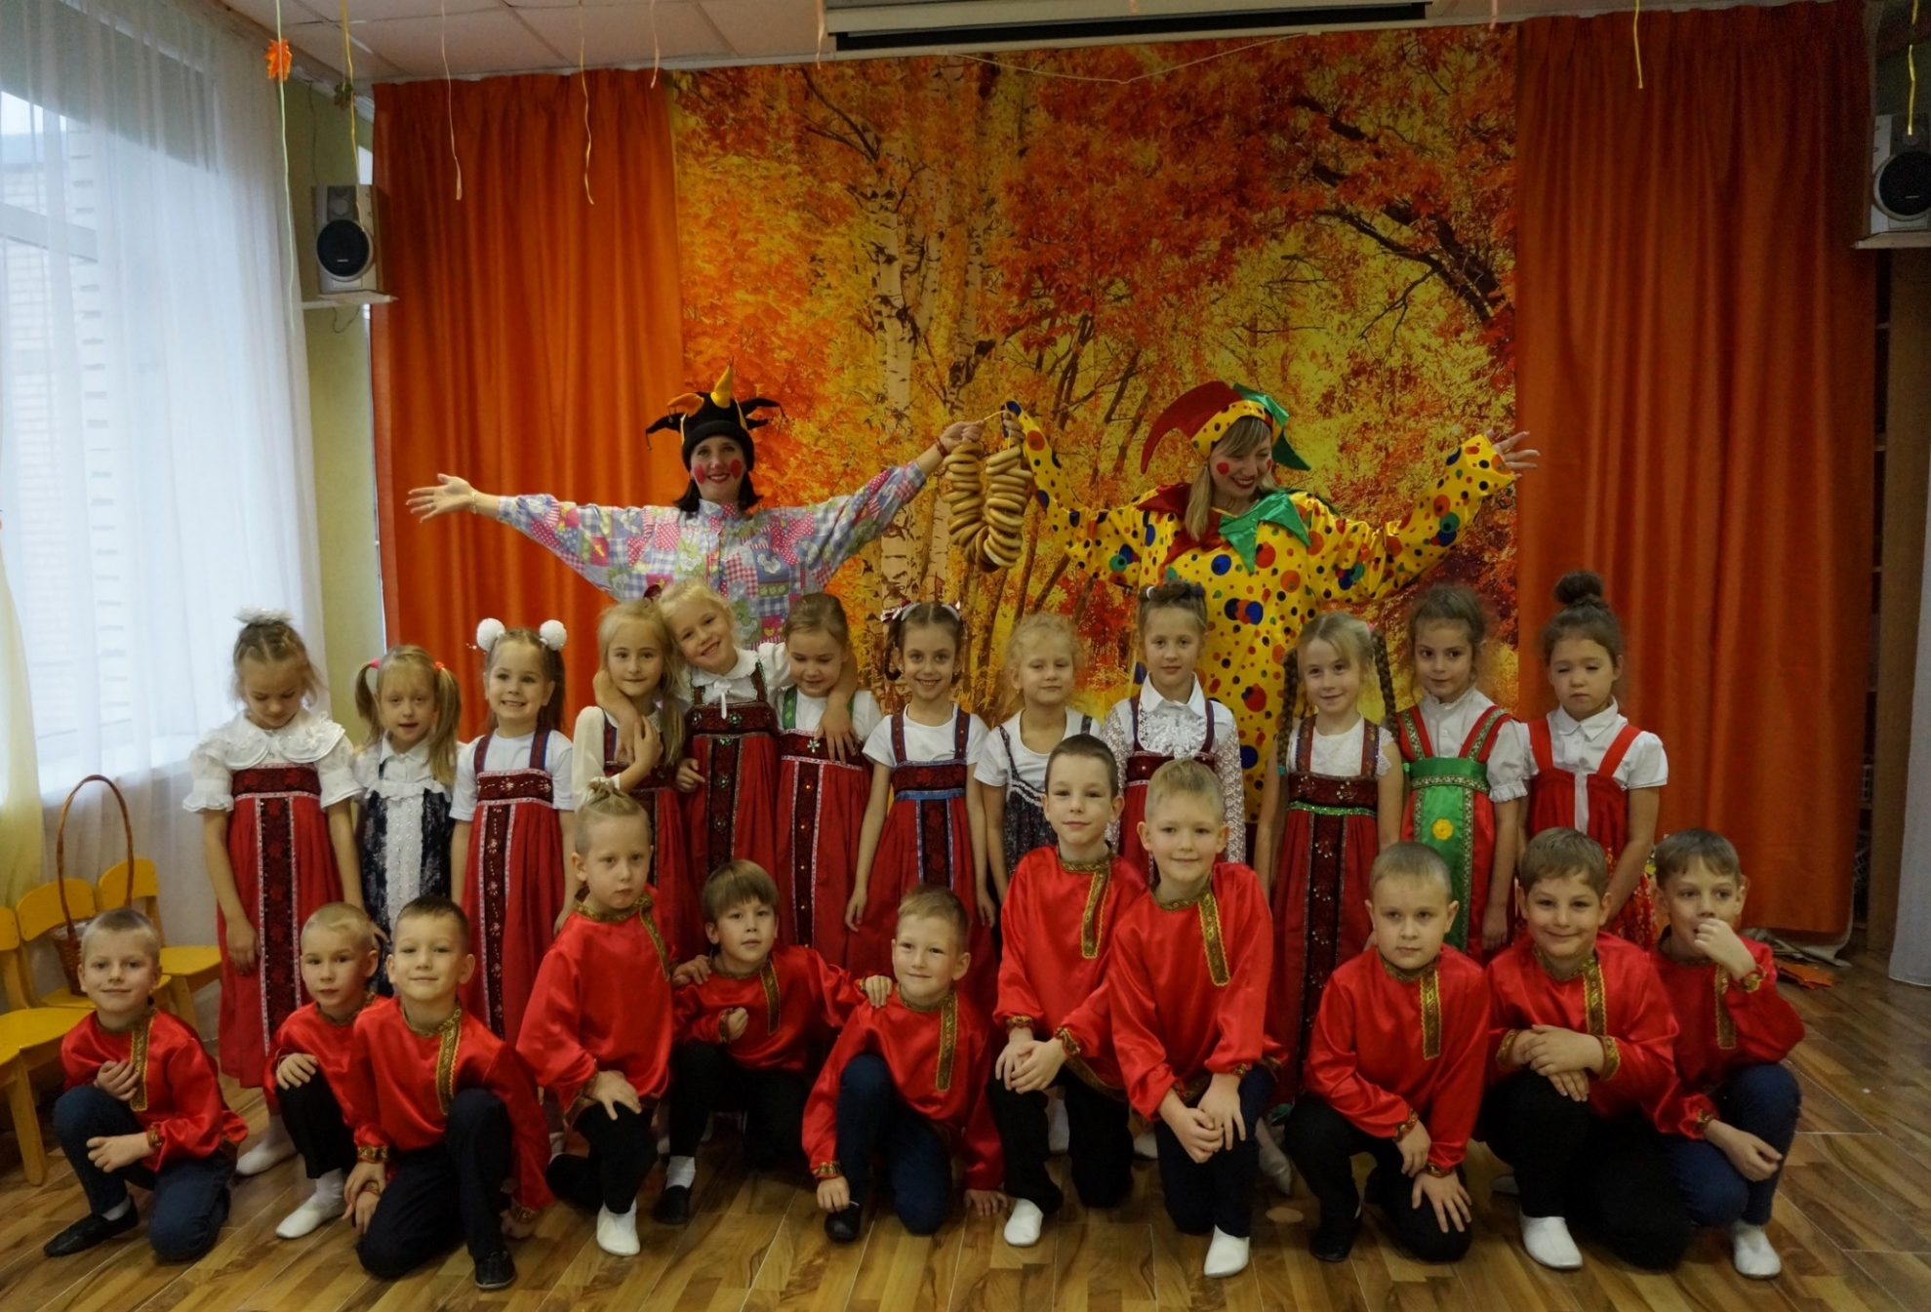
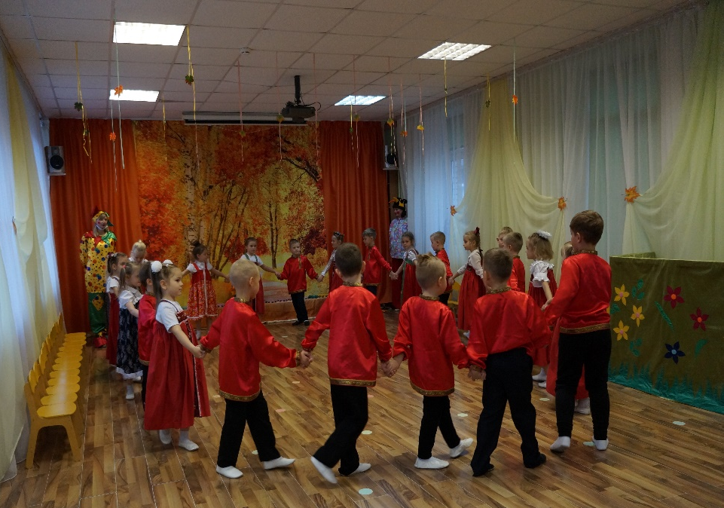
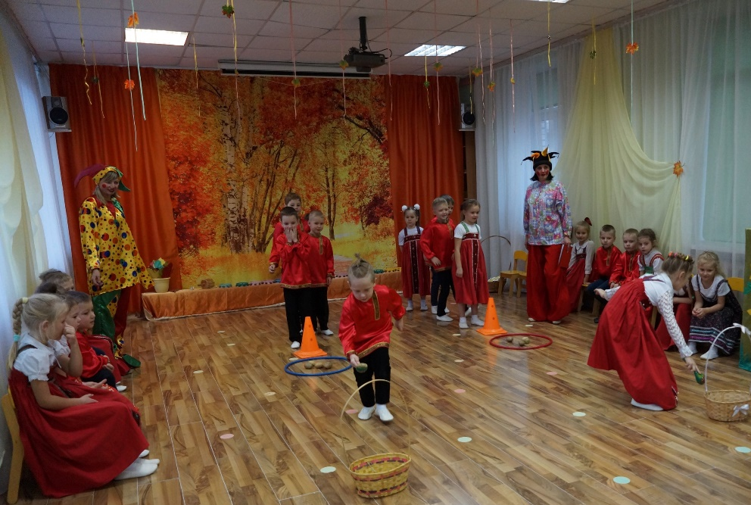
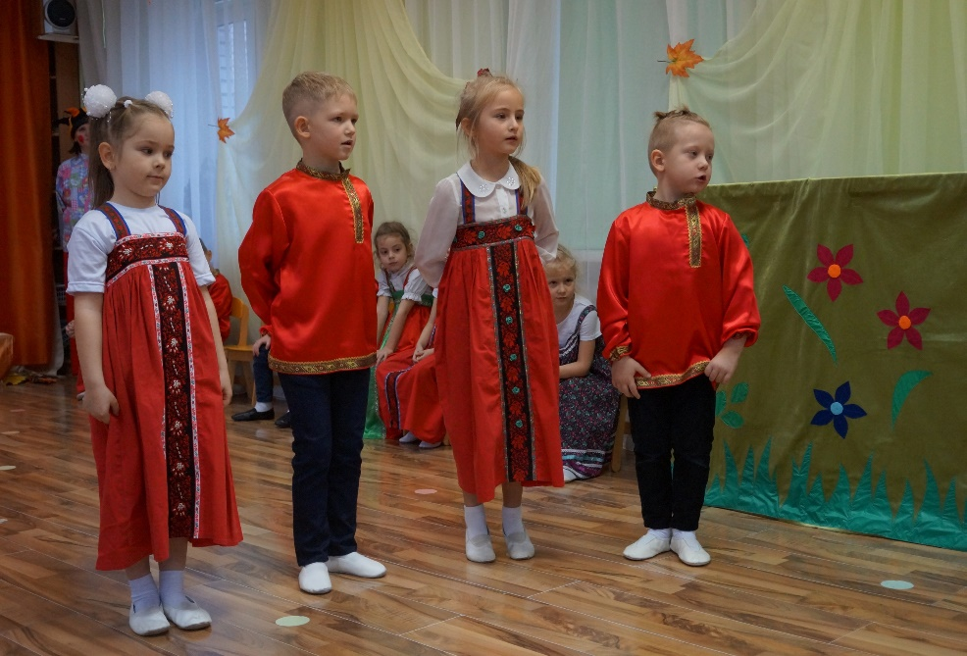
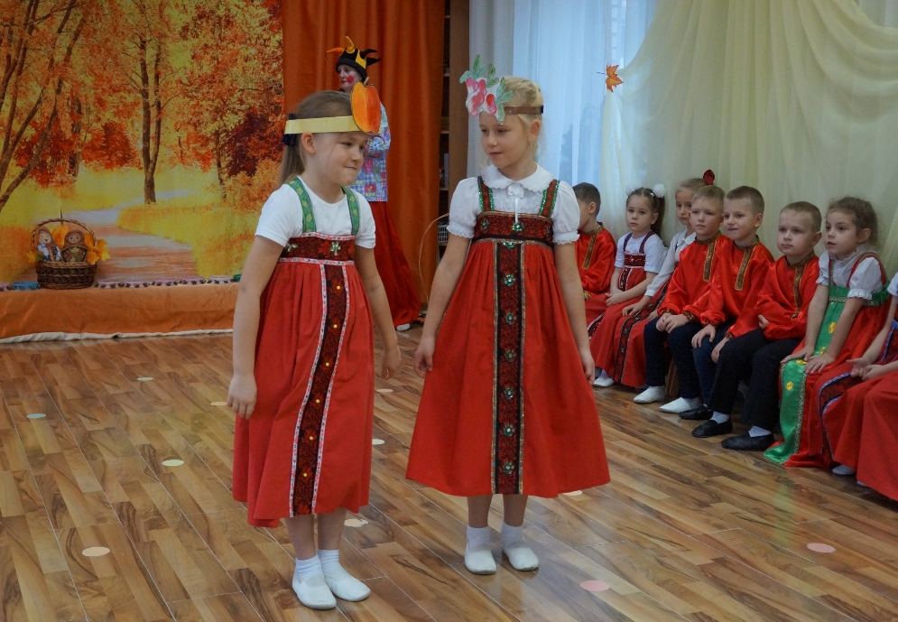
Праздник Осени в русско-народном стиле
«Добро творить – себя веселить!»
Желаем вам улыбок и любви,
Пусть в семьях ваших мир продлится вечно!
Пусть излучают свет все ваши дни
И дарят радость жизни бесконечно!

Slide 5
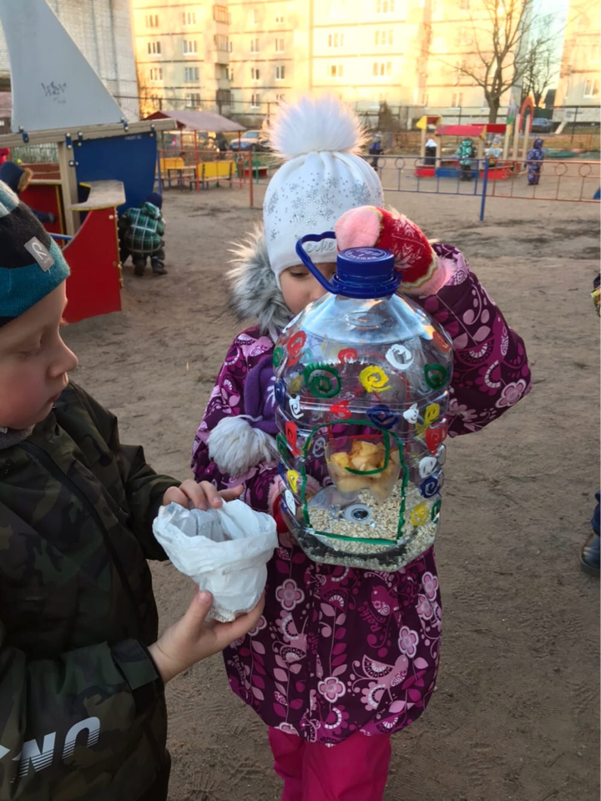
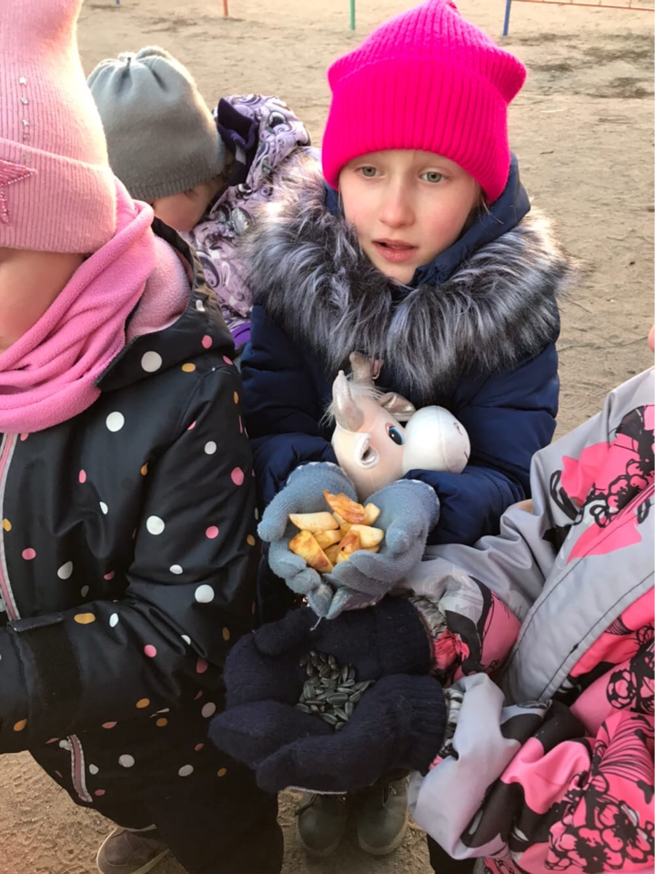
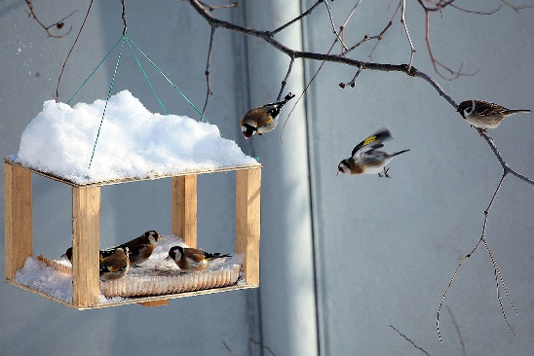
Поможем птицам
Как хорошо,
что доброта
Живёт на свете
вместе с нами.

Slide 6
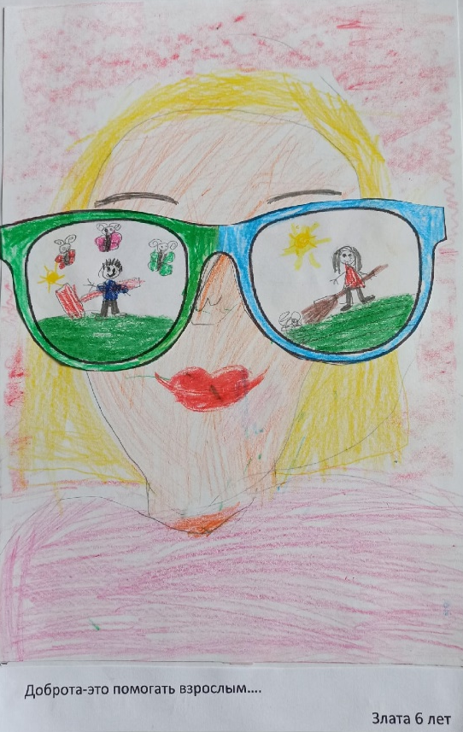
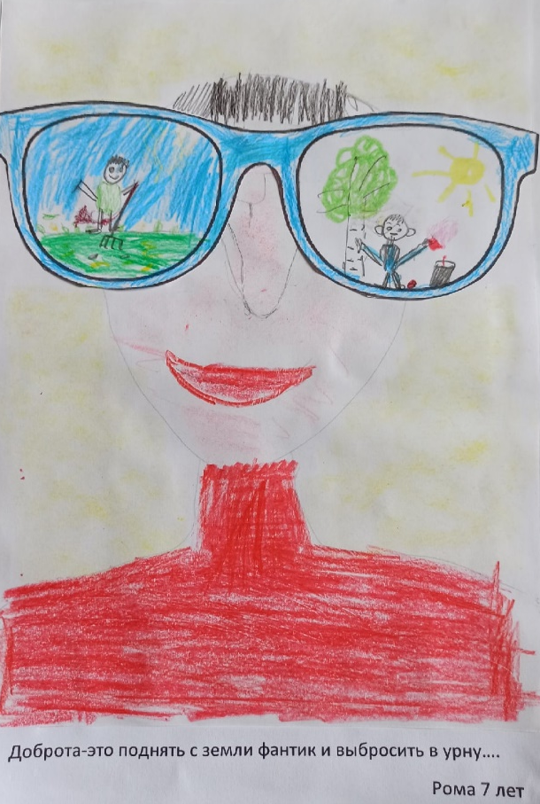
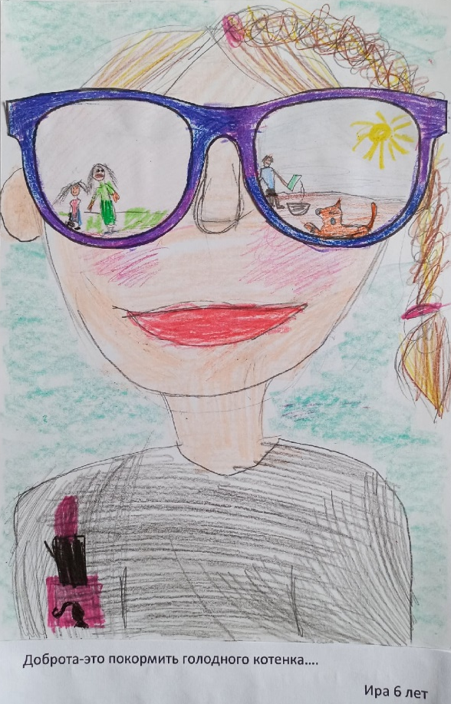
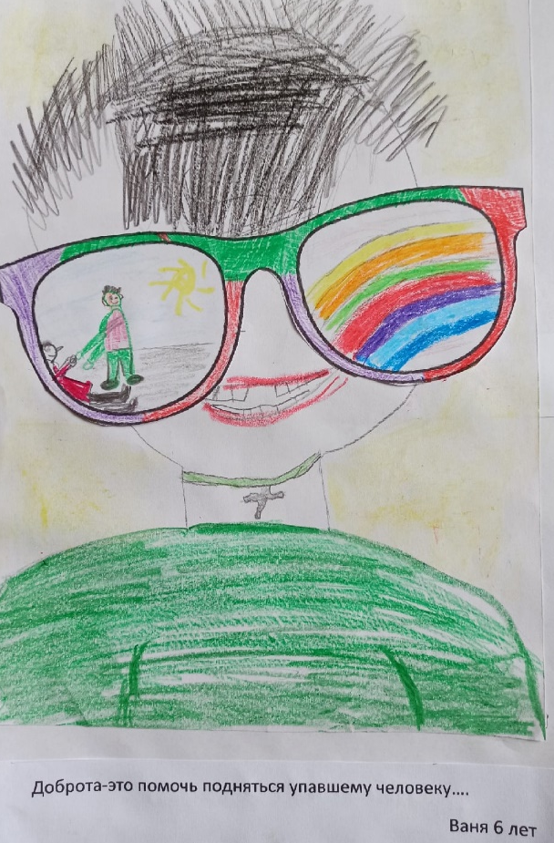
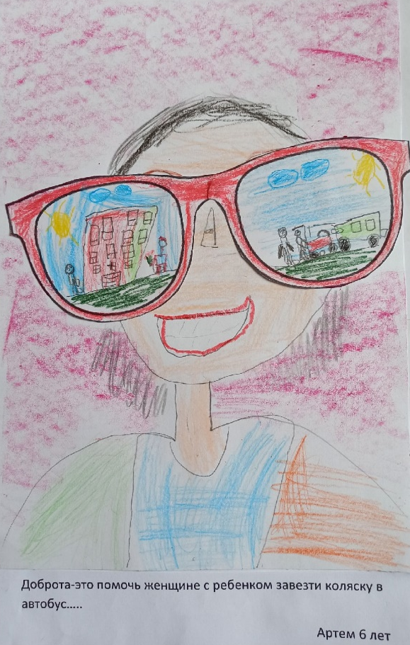
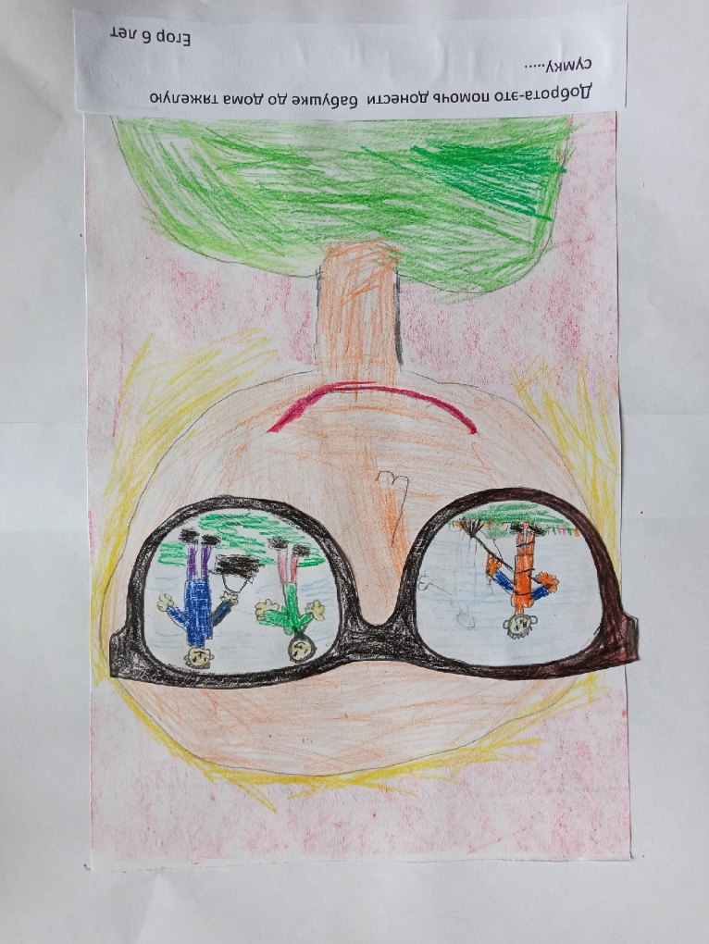
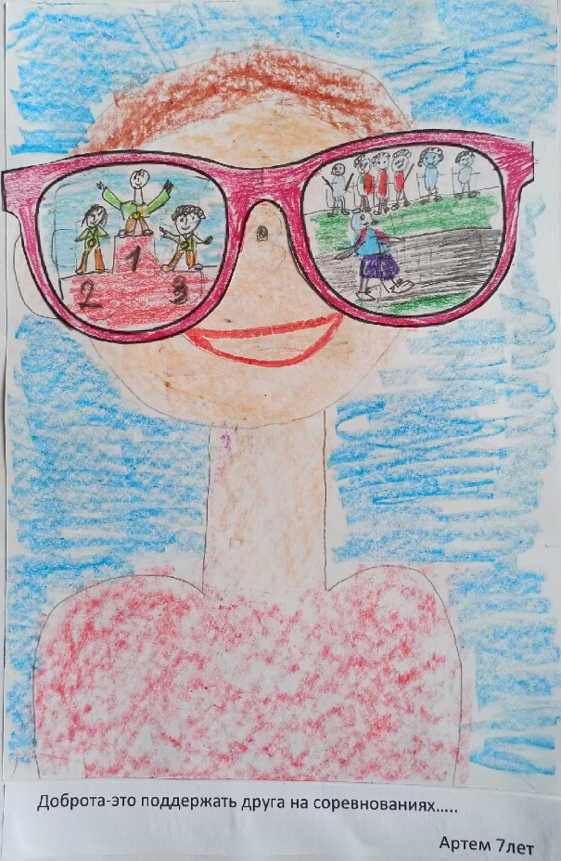
Доброта глазами детей

Slide 7
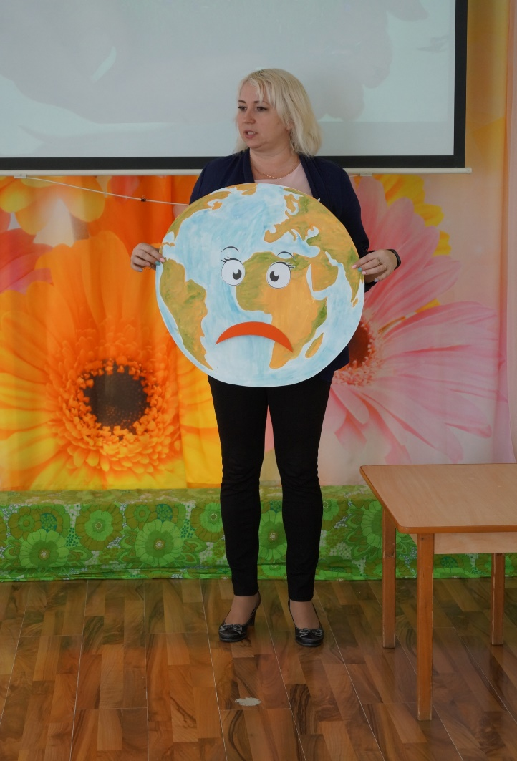
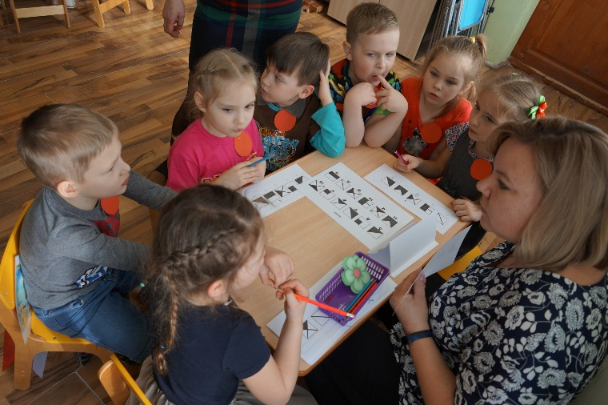
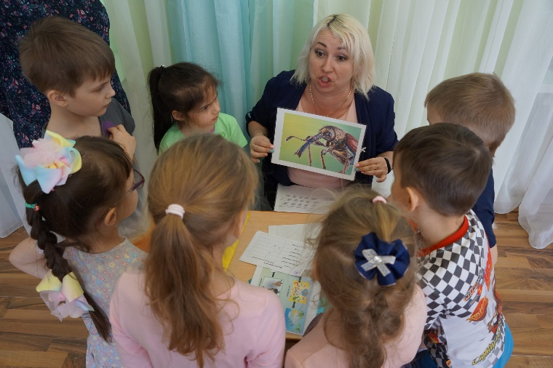
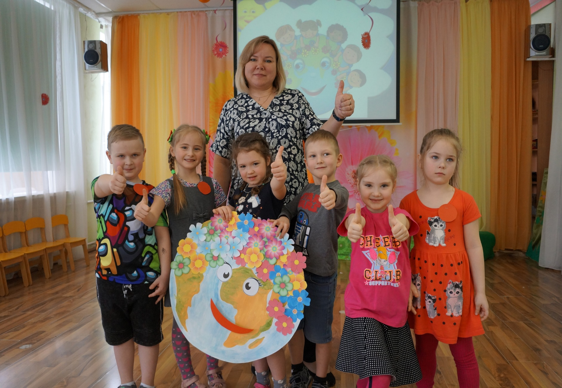
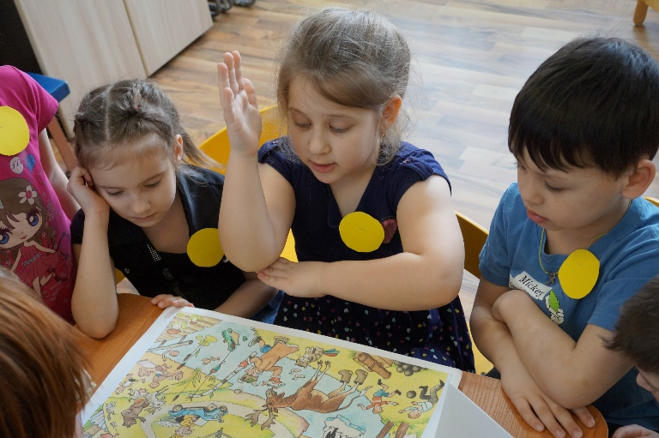
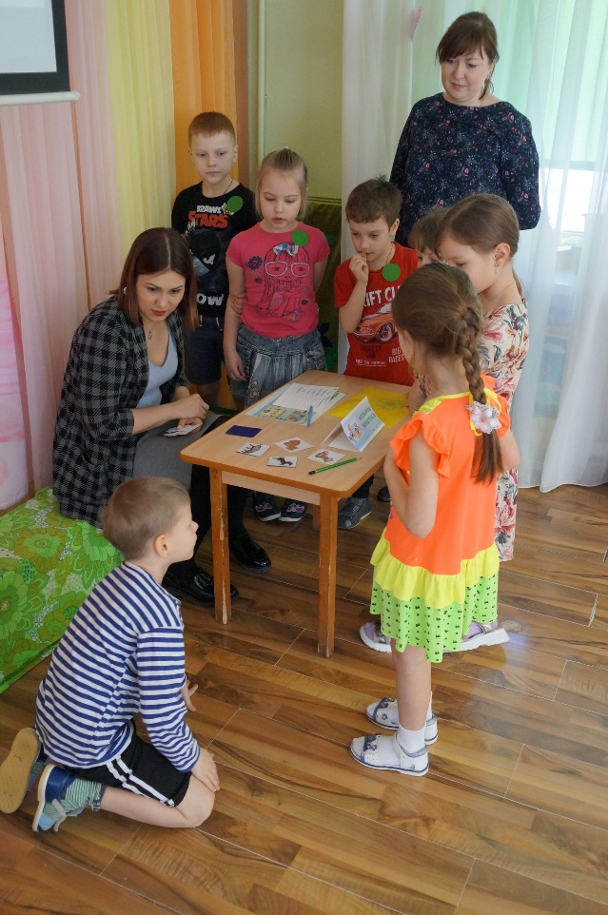
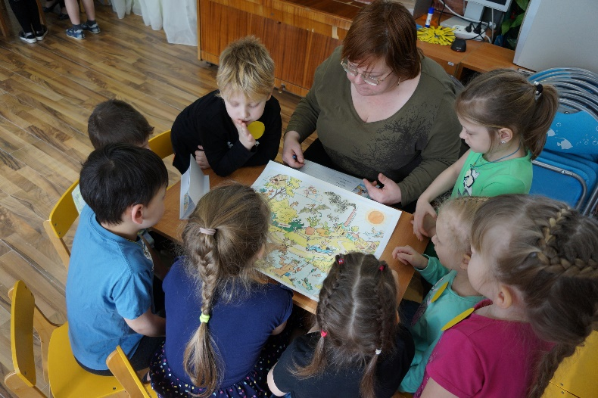
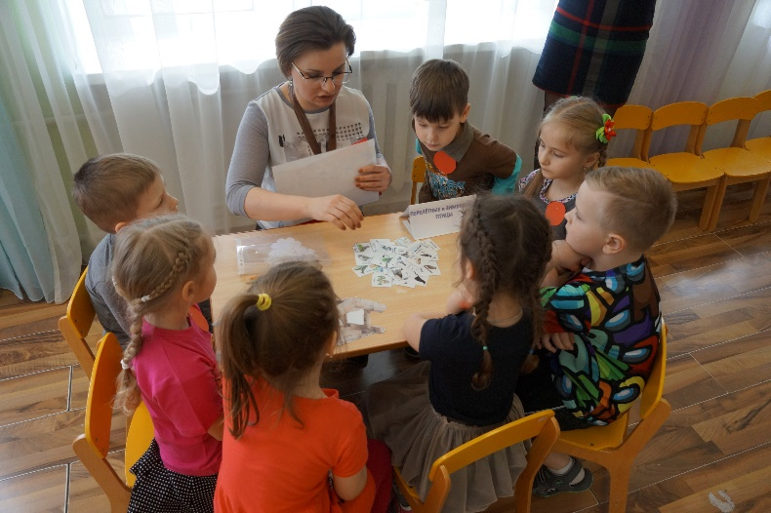
Квест-игра «Поможем планете»
Сияя любовью и добром, мы все становимся немного волшебниками!

Slide 8
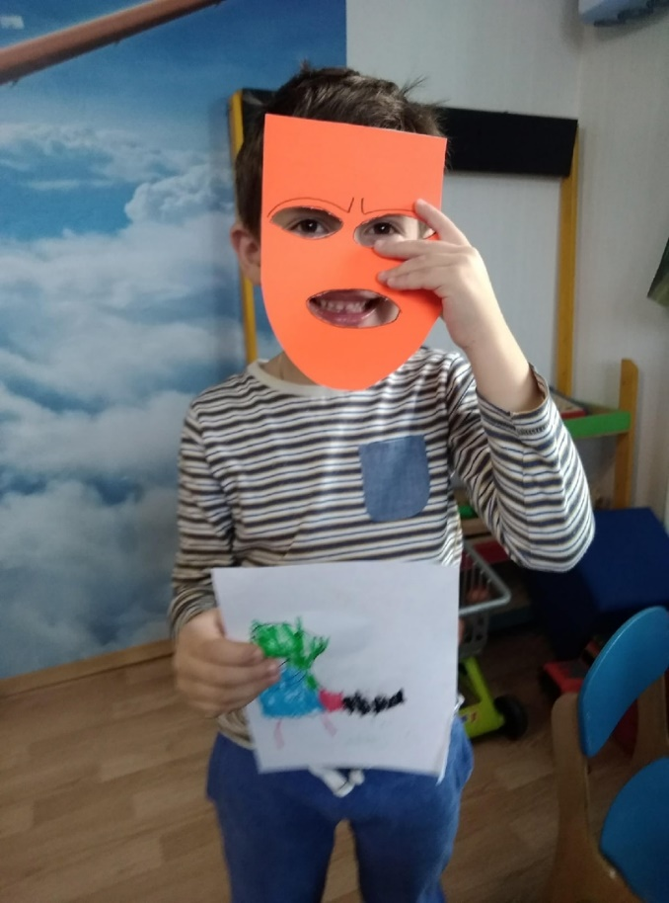
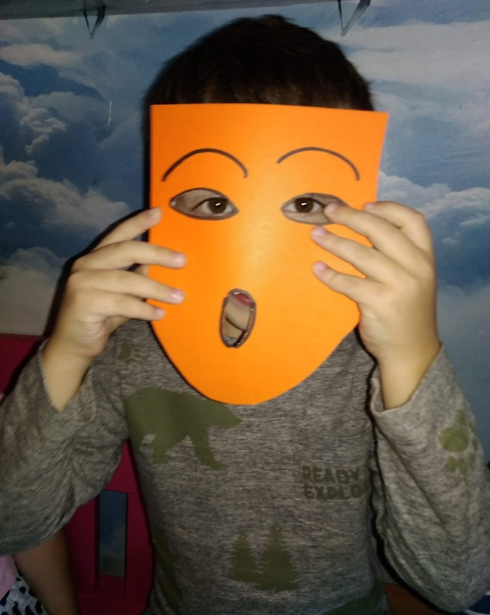
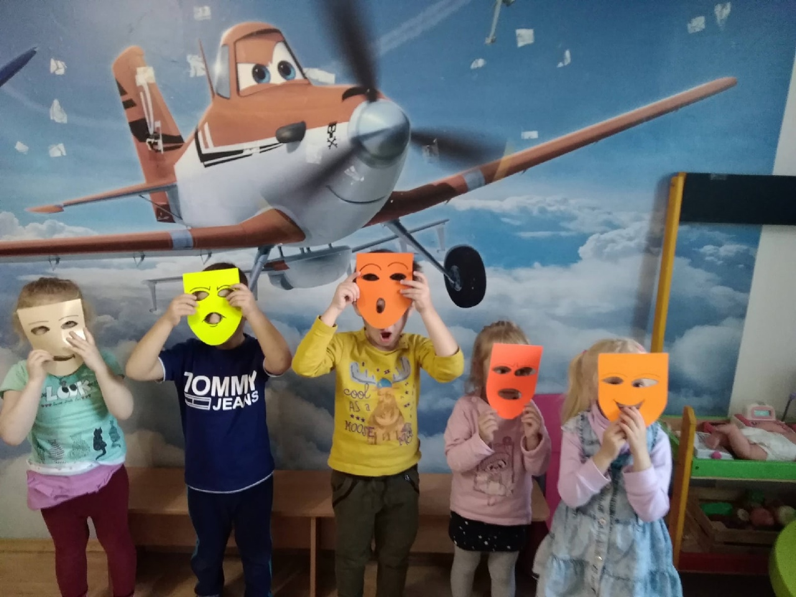
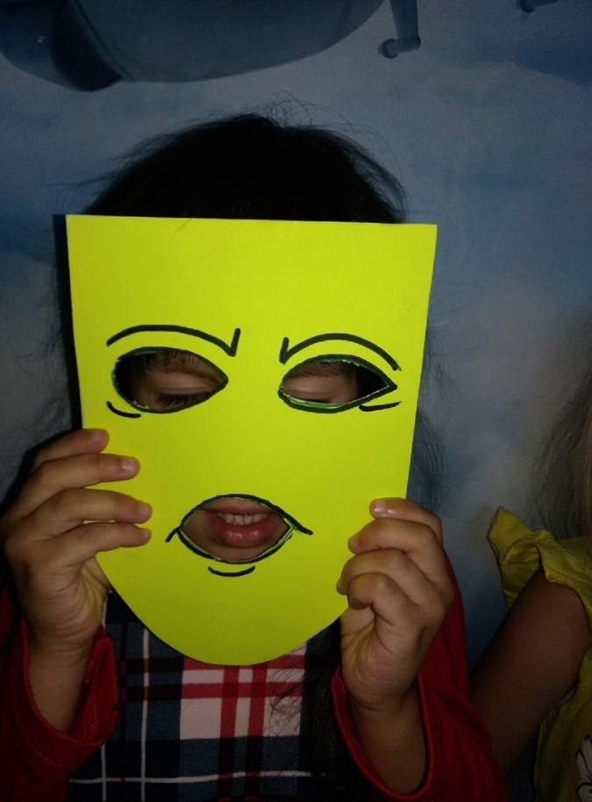
Эмоции мы изучаем,
Чувства друг друга понимаем

Slide 9
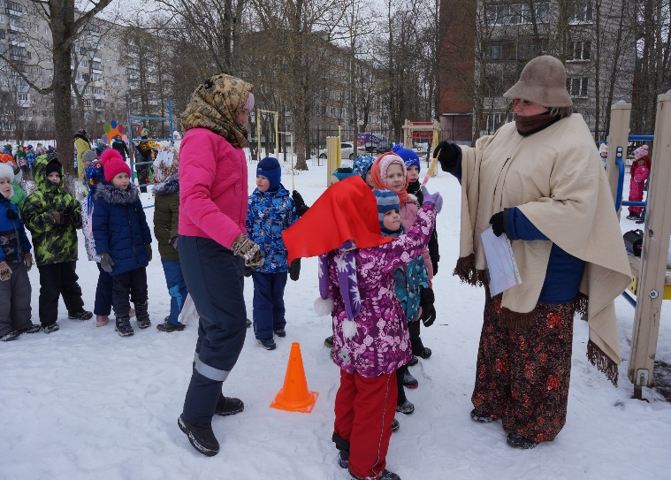
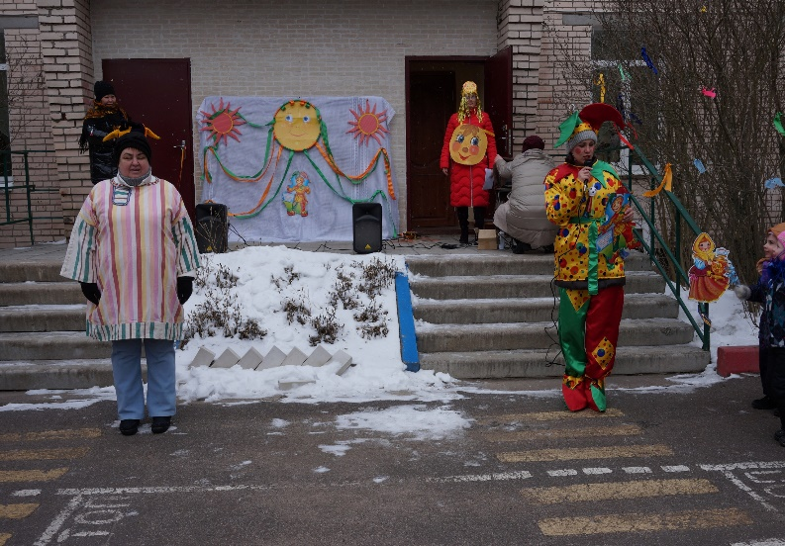
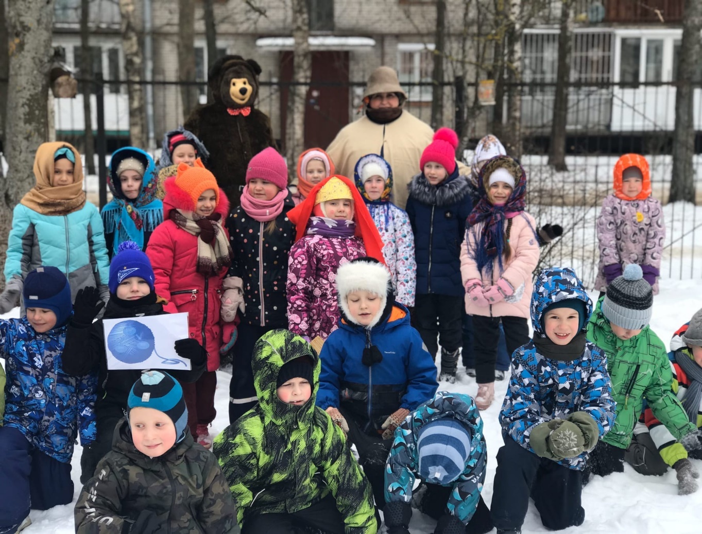
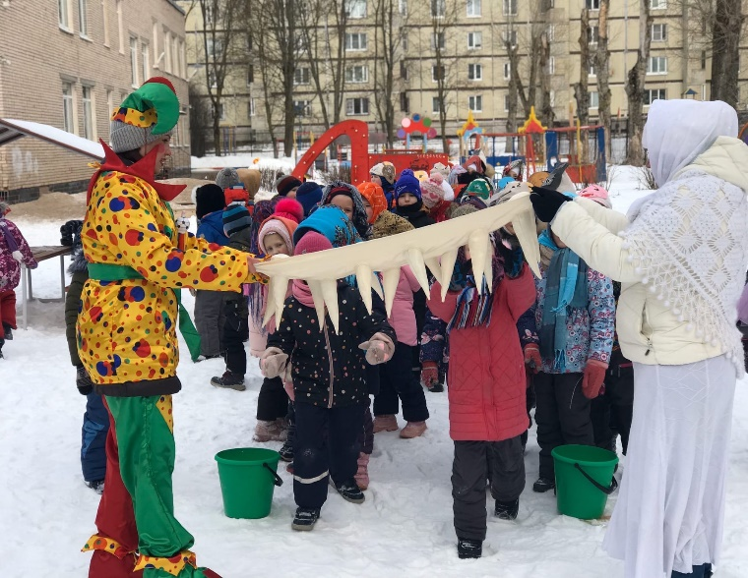
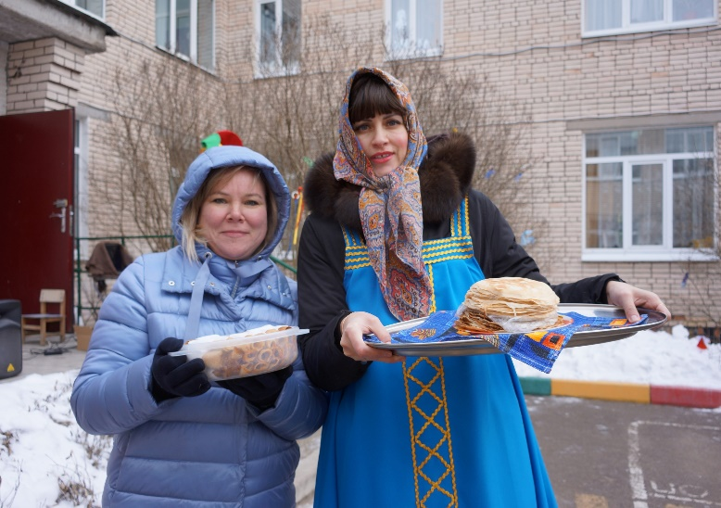
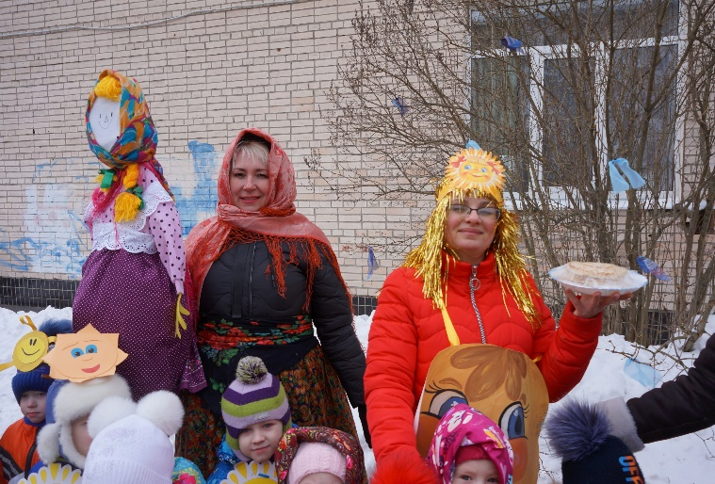
«Колокольный перезвон с утра,
Аромат блинов на всю округу,
Все прощенья просят друг у друга,
И желают мира и добра.»
Ай-да, Масленица!

Slide 10
Государственное бюджетное дошкольное образовательное учреждение Центр развития ребенка - детский сад № 48 Красносельского района Санкт-Петербурга
Подготовительная к школе группа « «Радость»
Номинация :
"Ценностный подход в воспитании детей»
Название проекта:
«Тропинка доброты»
Авторы проекта:
Городнова Мария Сергеевна, воспитатель
Назарова Ольга Викторовна, воспитатель
Суханова Маргарита Александровна, педагог-психолог
Портнова Ольга Александровна, учитель-логопед

